Slide 1
从零开始写引擎

Slide 2
目录
CONTENTS
1
游戏引擎
2
Sand Table基础架构

Slide 3
1
游戏引擎

Slide 4

游戏引擎
Creation Engine(创引擎)
Unreal Engine(虚幻引擎)
Frostbite Engine(寒霜引擎)
IW Engine
Anvil Engine(铁钻引擎)
Avalanche Engine(雪崩引擎)
Cry Engine(尖叫引擎)
The Dead Engine(死亡引擎)
顽皮狗游戏引擎
RAGE Engine(雷霆引擎)
当今十大游戏引擎排行及其代表作!

Slide 5
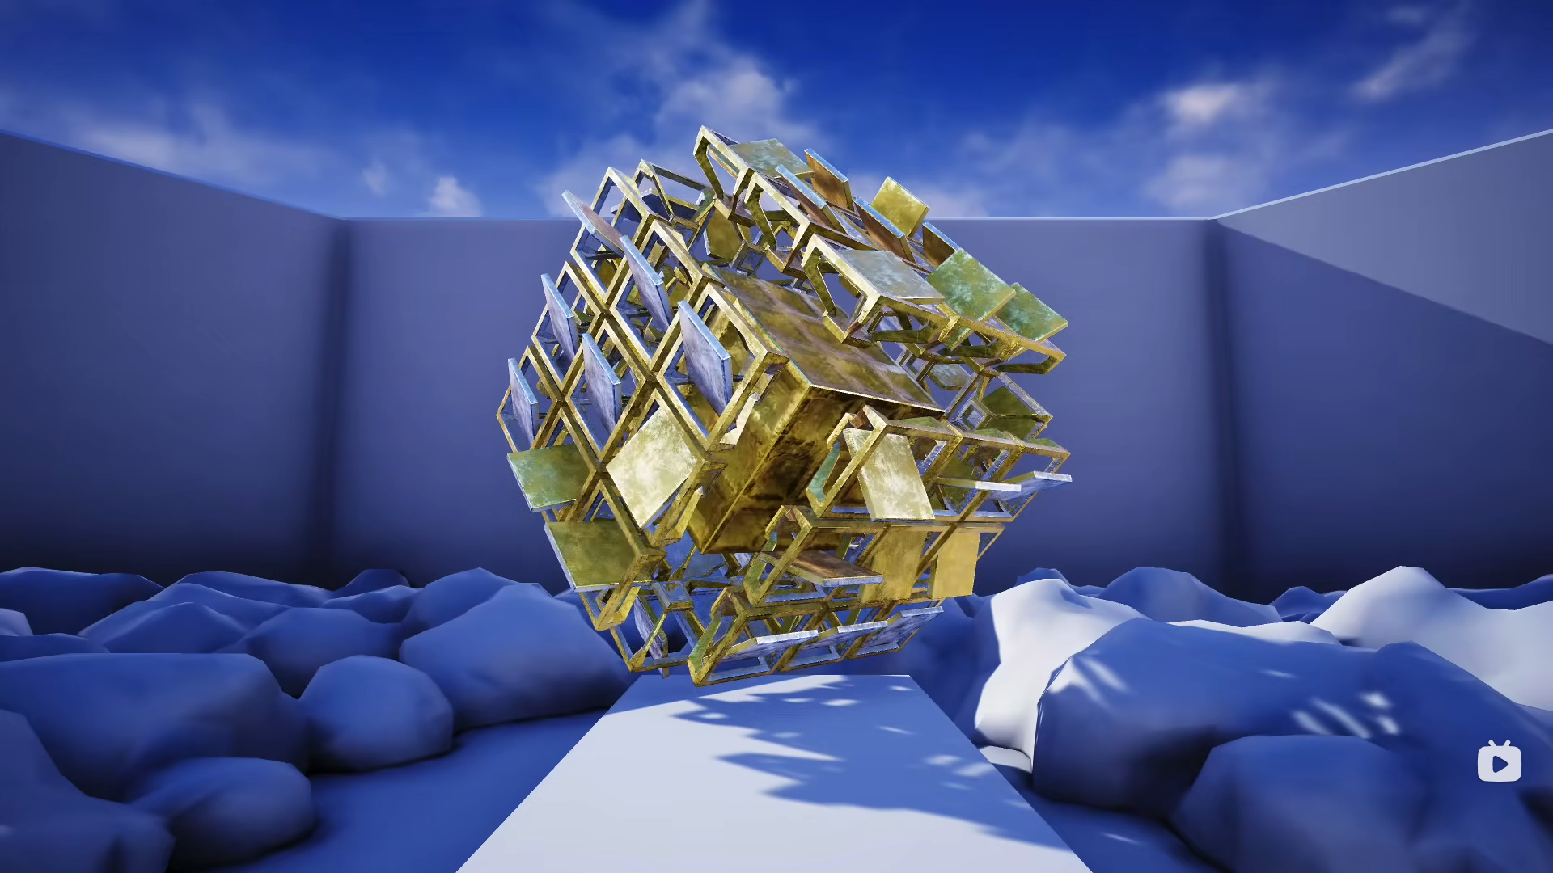
游戏引擎
什么是游戏引擎
游戏引擎的进化
自研引擎
你了解“游戏引擎”么？【就知道玩游戏43】

Slide 6
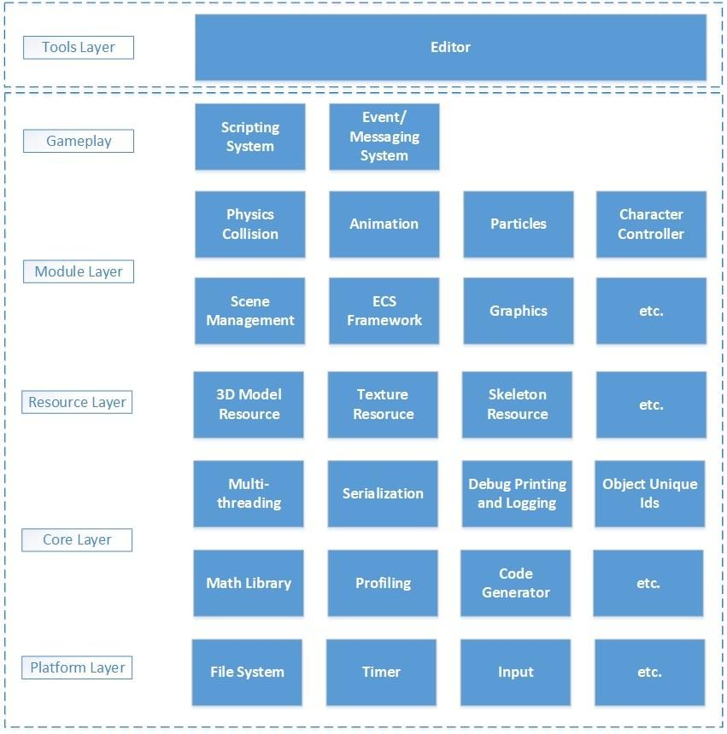
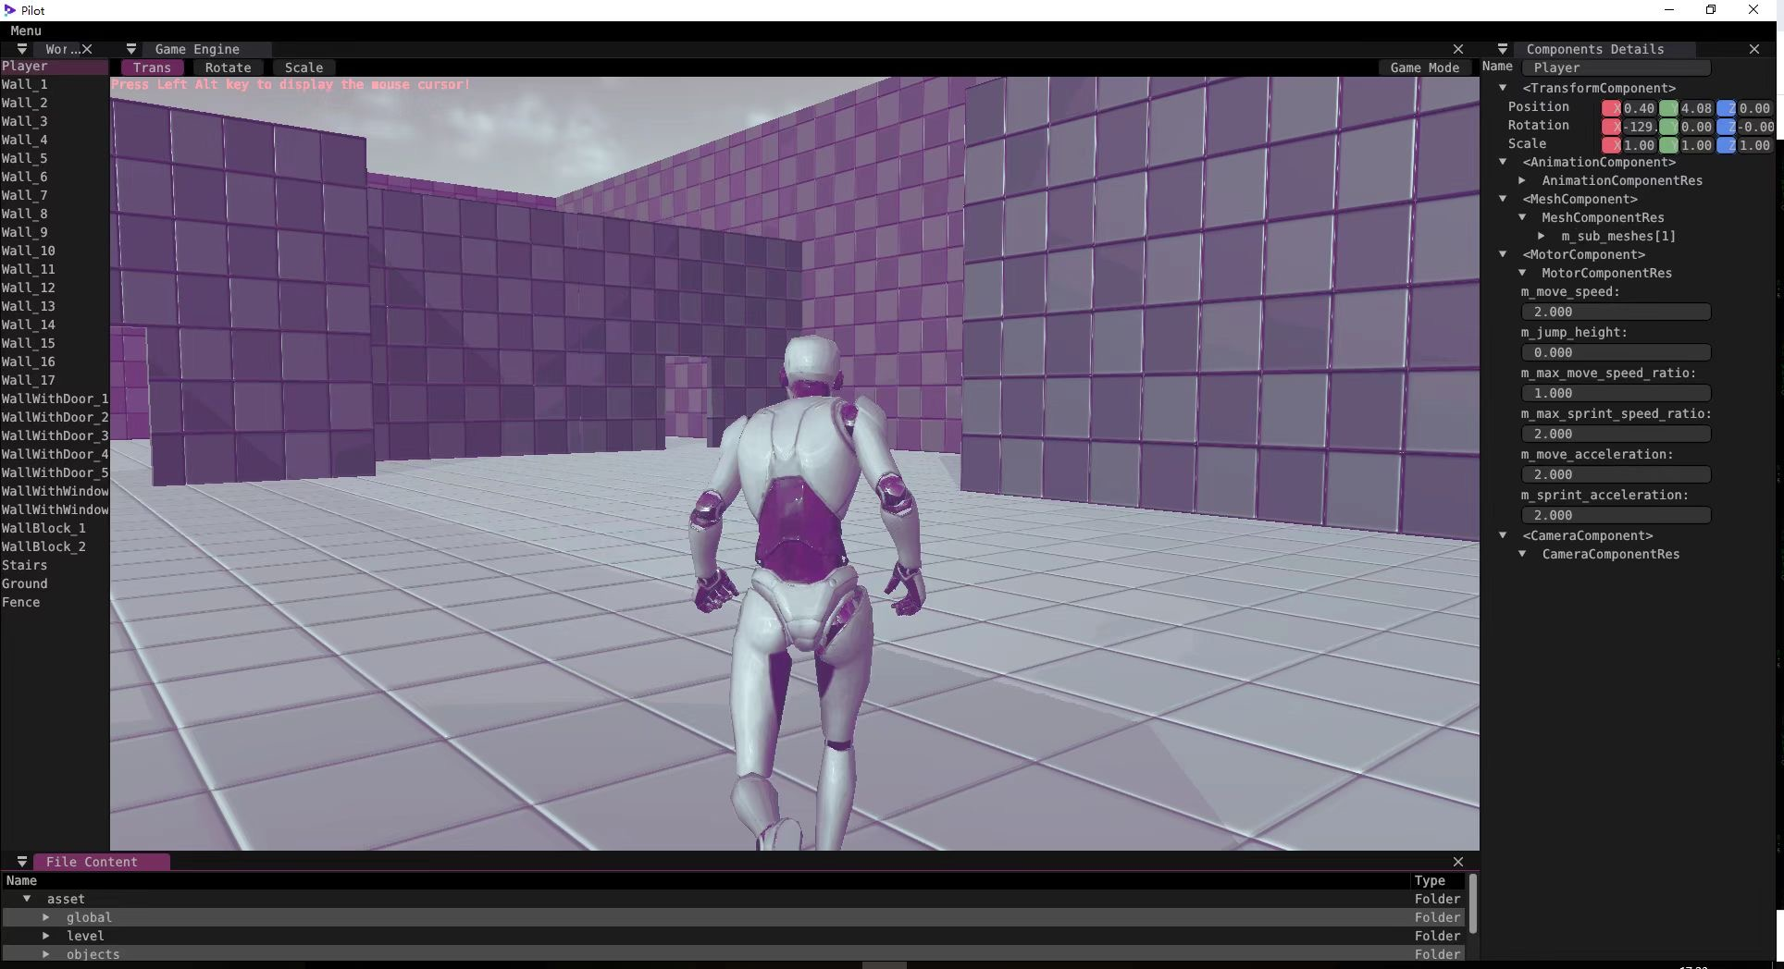
游戏引擎
GAMES104-现代游戏引擎：从入门到实践

Slide 7
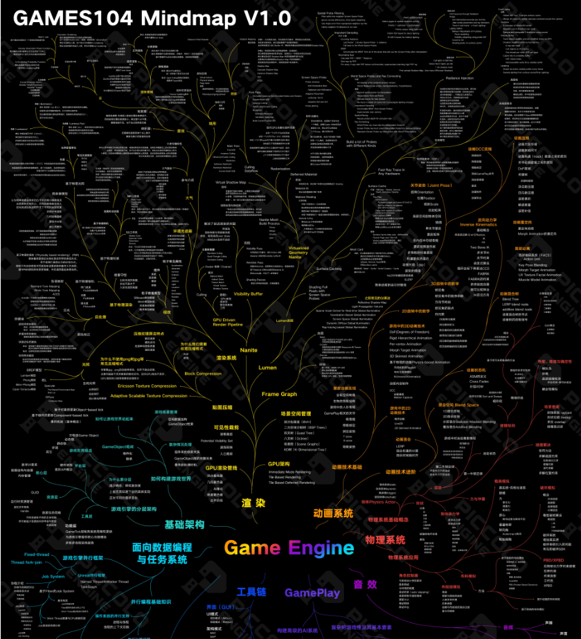
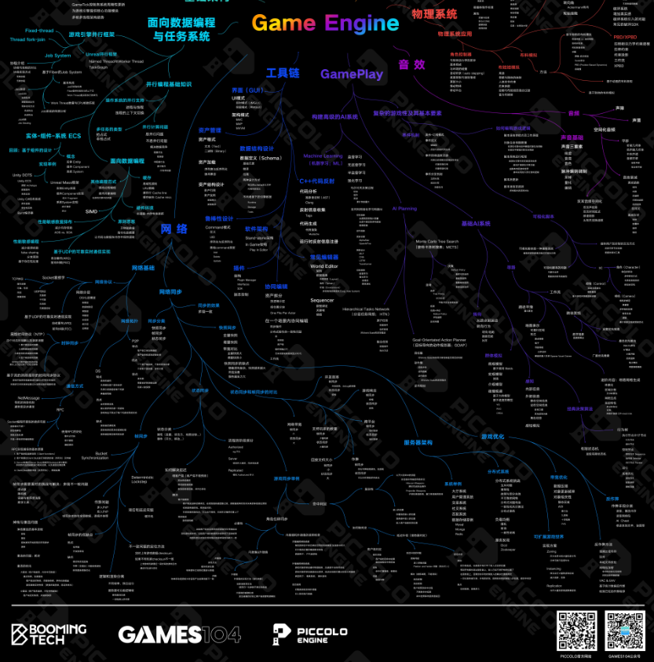
游戏引擎
GAMES104-现代游戏引擎：从入门到实践

Slide 8

游戏引擎
操作系统：Windows(支持跨平台)
工程编译: Premake
语言： C++/C#
参考资料: Game Engine(The Cherno) 、GAMES104-现代游戏引擎：从入门到实践
代码路径：https://github.com/aliwanzi/SandTable.git
https://github.com/TheCherno/Hazel.git

Slide 9
2
Sand Table基础架构

Slide 10
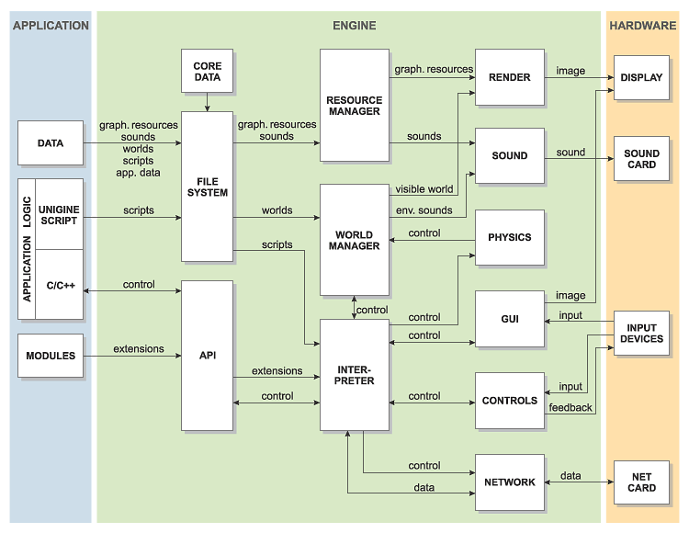
Sand Table基础架构
Entry Point
Application layer
Window layer
Render
Debugging support
Memory system
Entity component support
Physical
File IO/VFS
Build system

Slide 11

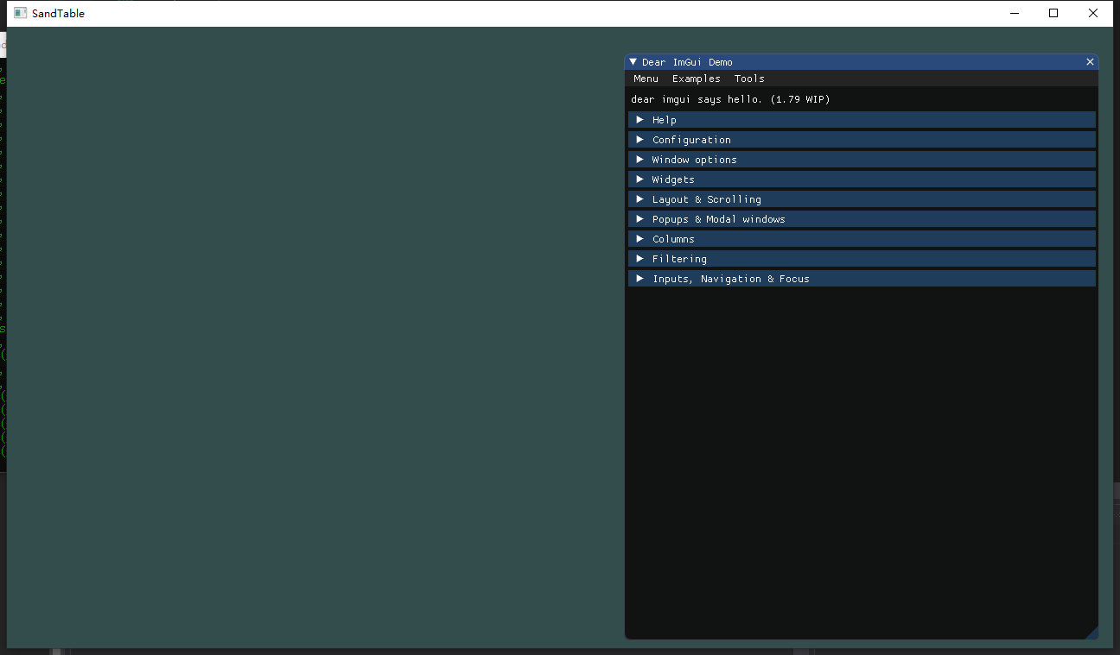
Sand Table基础架构
Layers
Creats
Application
Window
Event Listener
OnEvent
bool OnMouseButtonPressedEvent(MouseButtonPressedEvent& event);
bool OnMouseButtonReleasedEvent(MouseButtonReleasedEvent& event);
bool OnMouseMovedEvent(MouseMovedEvent& event);
bool OnMouseScrolledEvent(MouseScrolledEvent& event);
bool OnKeyPressedEvent(KeyPressedEvent& event);
bool OnKeyReleasedEvent(KeyReleasedEvent& event);
bool OnKyeTypedEvent(KeyEvent& event);
bool OnWindowResizedEvent(WindowResizedEvent& event);
bool OnWindowClosedEvent(WindowCloseEvent& e);

Slide 12
Sand Table基础架构
Application layer
Entry Point
Window layer
Debugging support
Build system

Slide 13
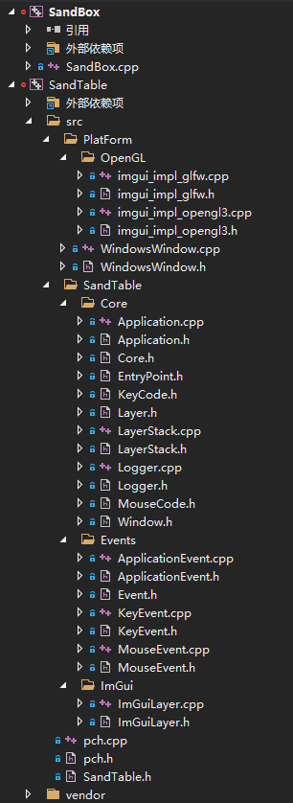
Sand Table基础架构

Slide 14
Sand Table基础架构

Slide 15
Sand Table基础架构

Slide 16
Sand Table基础架构

Slide 17
Sand Table基础架构
int main()
{
LOG_DEV_WARN("Initialize Log!");
SandTable::Application::CreateApplication();
auto spApplication = SandTable::Application::GetApplication();
spApplication->Run();
}

Slide 18
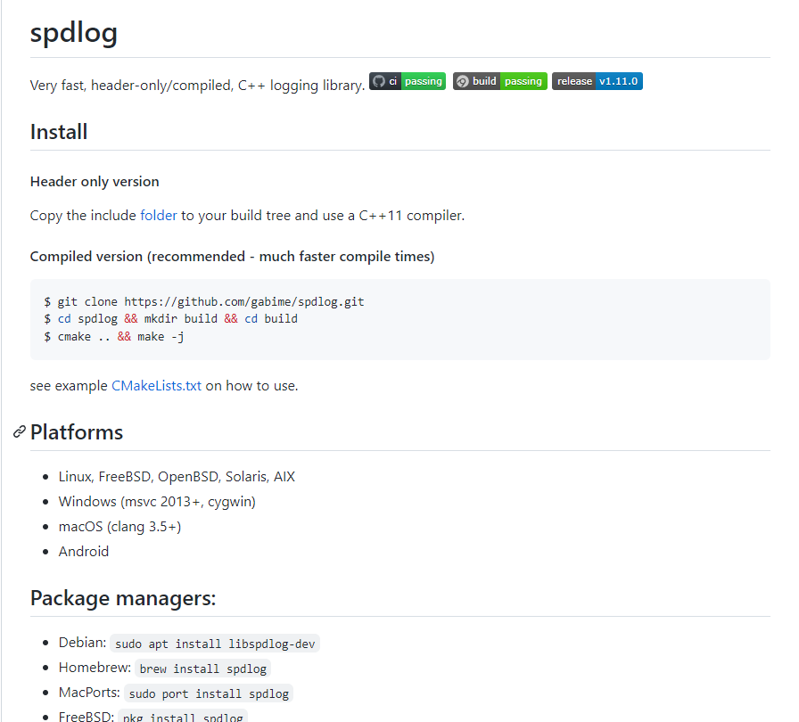
Sand Table基础架构
spdlog

Slide 19
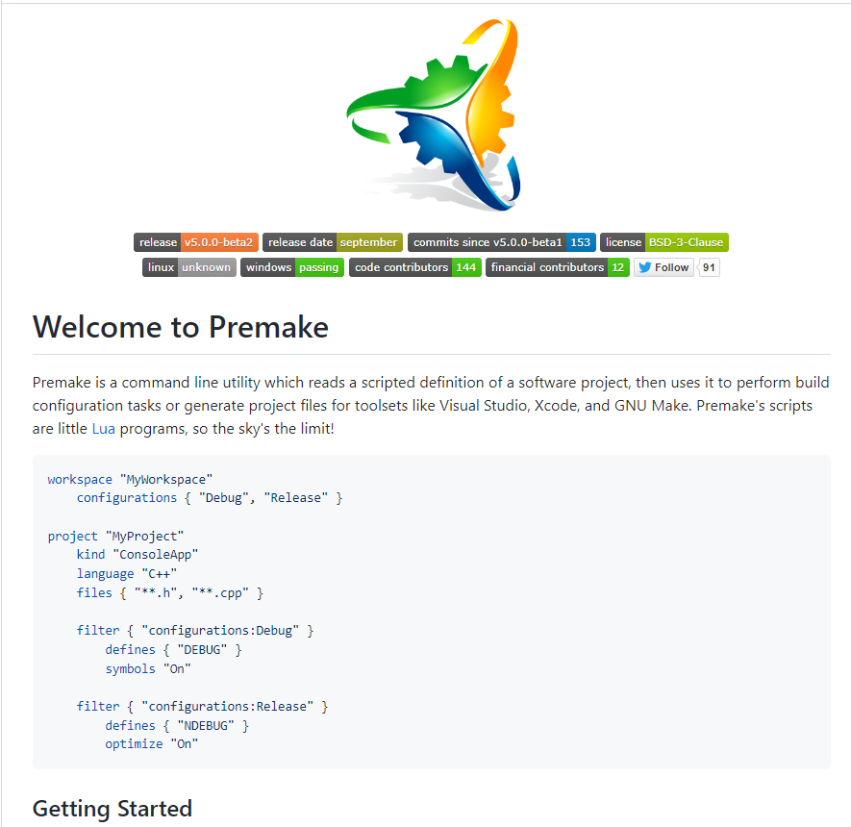
Sand Table基础架构
Premake通过读取项目脚本，来生成各种开发环境的项目文件。主要用于：
生成开发人员喜欢的平台，工具集
通过脚本保持不同平台，工具集下的项目配置同步
通过脚本来快速更新许多不同的大型代码库，并重新生成项目
快速升级工具集的版本
目前支持:
Microsoft Visual Studio 2005-2019
GNU Make，包括 Cygwin 和 MinGW
XCode
Codelite

Slide 20
谢谢大家
THANK YOU FOR WATCHING

